Slide 1
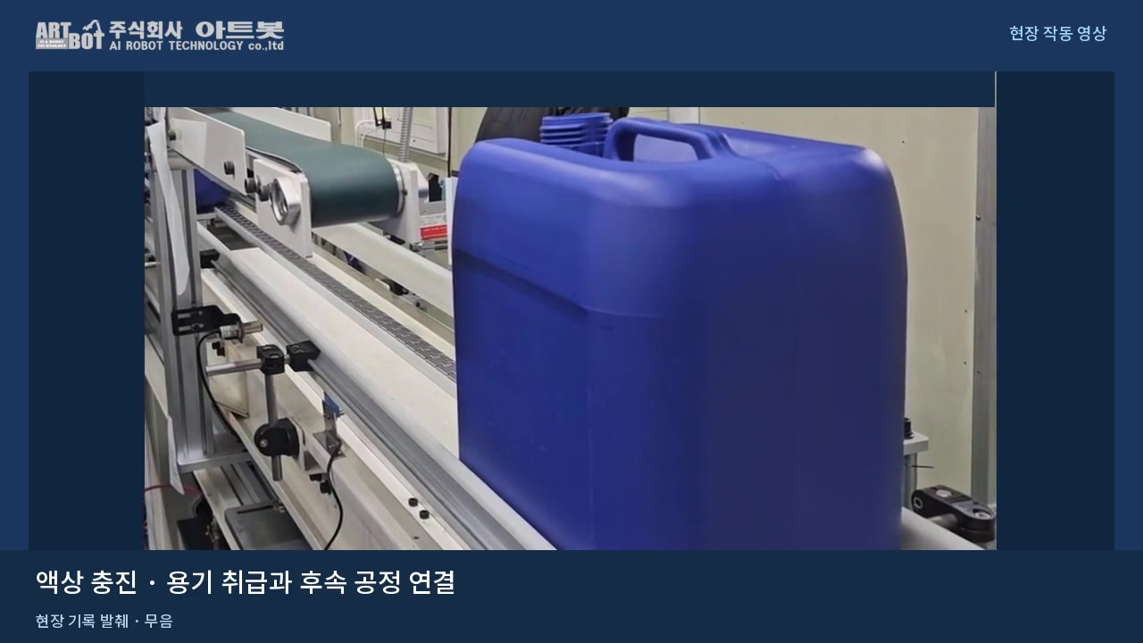
ARTBOT
01
약품 용기 충진 / 포장 공정 통합
용기 공급부터 팔레타이징까지 하나의 흐름으로
용기 공급 / 충진 / 계량 / 캡핑 /
라벨링 / 팔레타이징 장치를 연결하고
현장 이송과 제어를 통합했습니다.
여러 포장장치 사이의 공정 이송 연결
용기 취급과 팔레타이징의 로봇 연동
현장 설치 / 시운전 자료와 공정 배치도를 바탕으로 구성한 사례입니다.
Notes:
현장 설치·시운전 자료와 공정 배치도를 바탕으로 구성한 사례입니다.

Slide 2
ARTBOT
02
약품 용기 충진 / 포장 공정 통합 적용 구성
용기 공급 / 충진 / 계량 / 캡핑 / 라벨링 / 팔레타이징 장치를 연결하고 현장 이송과 제어를 통합했습니다.
개선 전
적용 후
여러 포장 단계 사이에서 용기를
용기 이송과 포장장치, 로봇 적재를 연동한
취급하고 이송하는 작업
공정
공정에 반영한 구성
01
공급 / 충진 / 계량 / 캡 조작 / 라벨 부착 장치
02
그리퍼를 이용한 용기 이송과 팔레트 공급 /
구성
적재
03
주변 장치 제어와 현장 설치 / 시운전
현장 설치 / 시운전 자료와 공정 배치도를 바탕으로 구성한 사례입니다.
Notes:
현장 설치·시운전 자료와 공정 배치도를 바탕으로 구성한 사례입니다.

Slide 3
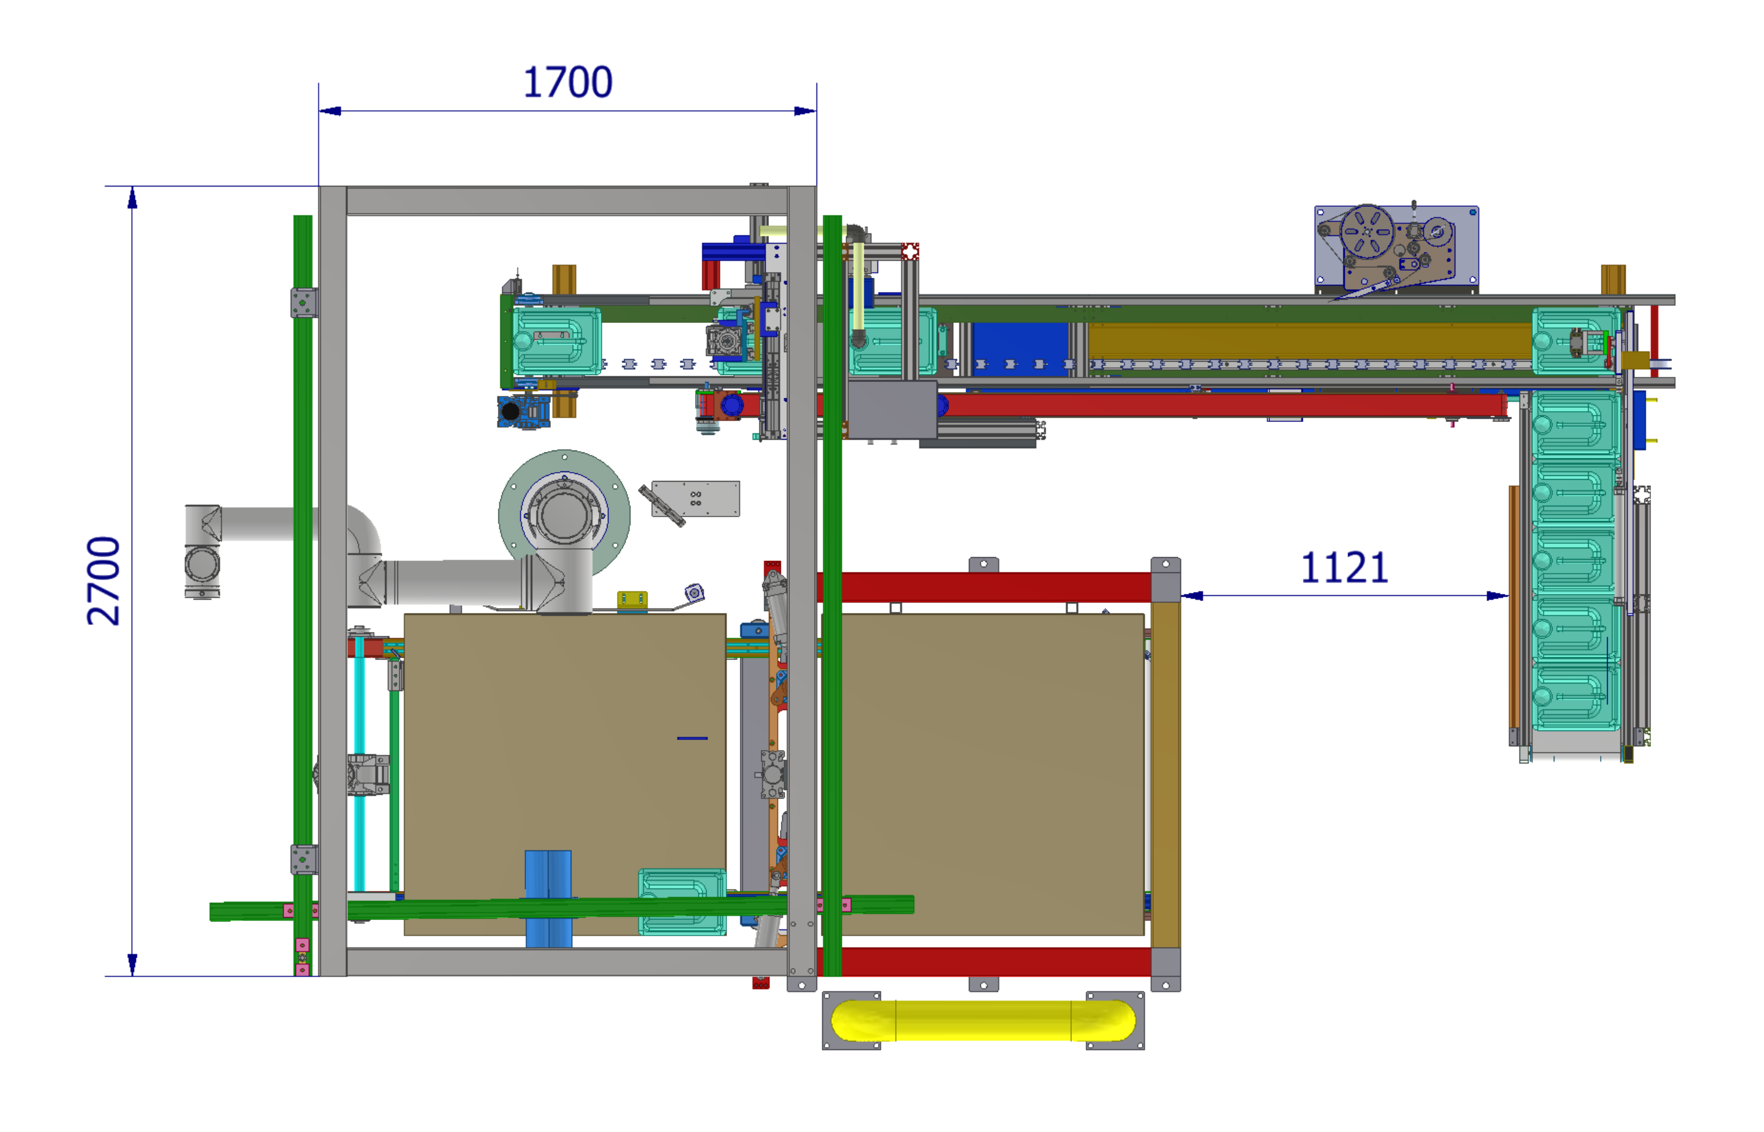
ARTBOT
03
공급 / 이송 / 적재 배치
약품 용기 충진 / 포장 공정 통합
현장 공정 연계를 위한 원본 평면 배치도
공정 배치도 발췌 현장 설치 / 시운전 자료와 공정 배치도를 바탕으로 구성한 사례입니다.
Notes:
공정 배치도 발췌 현장 설치·시운전 자료와 공정 배치도를 바탕으로 구성한 사례입니다.

